Slide 1

目录
基于 LLM 的 PPT 的理解与生成
汇报人：胡天羽

Slide 2
目录
问题概述
方法简介
总结讨论

Slide 3
问题概述
输入纯文本PowerPoint文件，得到对应解释文本
输入包含非文本内容PowerPoint文件，得到对应解释文本
输入一段有关某话题的文本，生成PowerPoint文件

Slide 4
问题概述
理解纯文字PPT
生成纯文字PPT
.ppt 或者 .pptx 文件
一段解说稿
转化为 xml 格式化数据
输入 LLM
输入 LLM
生成 xml 格式化数据
生成解说稿
生成展示文件

Slide 5
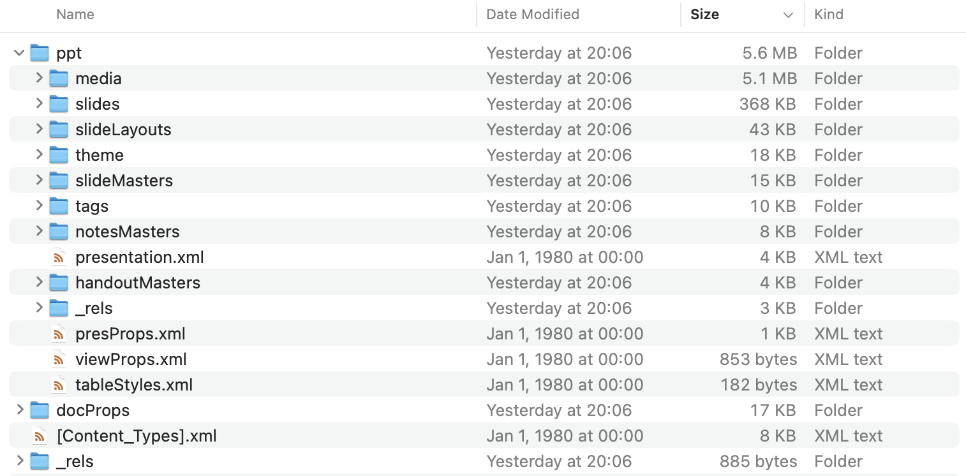
方法简介：PPT 的理解
以 “.ppt” 以及 “.pptx” 为后缀的文件本质上可以说是一个压缩文件。将其后缀改成 “.zip” 并解压后便可以获取其中的内容。见下图。

Slide 6
方法简介：PPT 的理解
xml 文件与 PowerPoint 文件的相互转换
实际操作中使用 python 库 “xml” 以及 “python-pptx" 对 PowerPoint 与 xml 文件进行相互转换。（暂时还未考虑展示文件中的多媒体附件）
可以做到分别每页中的标题与内容。
xml 库中的 element tree 模块：https://docs.python.org/3/library/xml.etree.elementtree.html
python-pptx 库：https://python-pptx.readthedocs.io/en/latest/

Slide 7
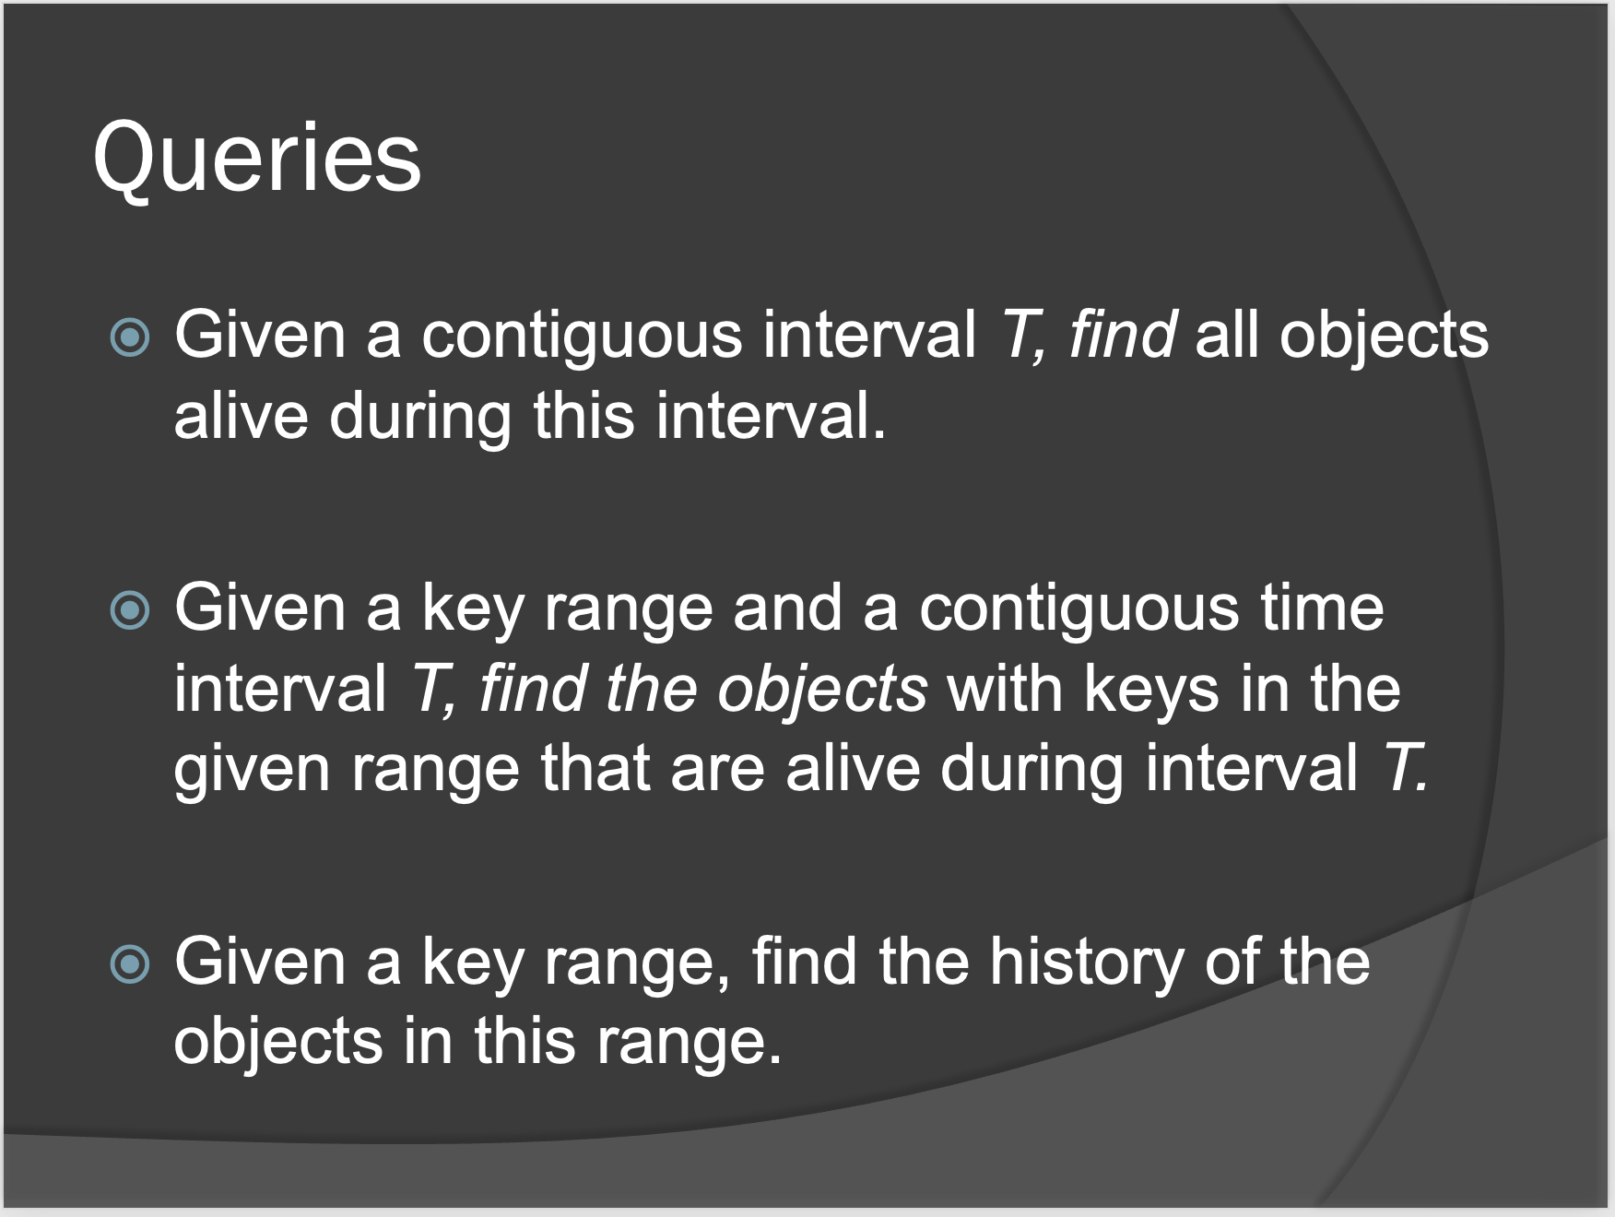
方法简介：PPT 的理解
xml 文件与 PowerPoint 文件的相互转换
某页PowerPoint
xml 数据
<slide>
<title>Queries</title>
<content>QueriesGiven a contiguous interval T, find all objects alive during this interval.Given a key range and a contiguous time interval T, find the objects with keys in the given range that are alive during interval T.Given a key range, find the history of the objects in this range.</content>
</slide>

Slide 8
方法简介：PPT 的理解
LLM 的输入及 prompting
LLM：Llama 3.1 8B
由于输入窗口的限制，通常无法一次性将所有内容全部输入，因此对每页的内容进行分开输入。prompt 中 slide_content 为本页的标题以及内容。
messages = [
{
"role": "system",
"content": "You are a lecturer who is tasked to write a lecture note for each slide in a presentation.",
},
{
"role": "user",
"content": slide_content
},
]

Slide 9
方法简介：PPT 的理解
LLM 的输入及 prompting
In this slide, we are going to discuss the different types of queries that can be performed on a time-series database. A time-series database is a type of database that stores and manages time-stamped data. The queries that we will be discussing are:
1. Given a contiguous interval T, find all objects alive during this interval.
This query is used to find all objects that were alive during a specific time interval. For example, if we have a database of people and we want to find all people who were alive during the year 2020, we would use this query.
2. Given a key range and a contiguous time interval T, find the objects with keys in the given range that are alive during interval T.
This query is used to find all objects that have keys within a specific range and were alive during a specific time interval. For example, if we have a database of people and we want to find all people who have a key between 1 and 100 and were alive during the year 2020, we would use this query.
3. Given a key range, find the history of the objects in this range.
This query is used to find the history of all objects that have keys within a specific range. For example, if we have a database of people and we want to find the history of all people who have a key between 1 and 100, we would use this query.
These are the three types of queries that we will be discussing in this lecture.
<slide>
<title>Queries</title>
<content>QueriesGiven a contiguous interval T, find all objects alive during this interval.Given a key range and a contiguous time interval T, find the objects with keys in the given range that are alive during interval T.Given a key range, find the history of the objects in this range.</content>
</slide>

Slide 10
方法简介：PPT 的理解
获得所有对应的解说后进行整合
若将所有文字直接进行连接，很有可能会出现前后非常突兀的情况。
尝试将所有文字输入 LLM 进行整合，发现超过模型输入窗口限制。
可能的解决办法：在前一步生成解说时，同时提供前后段落的标题，使文字更连贯。

Slide 11
方法简介：PPT 的生成
通过文字生成 PPT
可能遇到的难点
生成高质量的分页与内容
根据每个部分的内容的字数等，生成美观的界面布局

Slide 12
方法简介：PPT 的生成
生成布局
LayoutPrompter: Awaken the Design Ability of Large Language Models （arXiv:2311.06495v1）
输入：n 个元素 e，输入的 c,w,h 为布局依据
e= (c,l,t,w,h）
c: 元素类型
l: 左坐标
t: 顶坐标
w: 宽度
h: 高度
输出：将 n 个元素在画布上布局好的 html 文本
F_X(x) = "Content Constraint: left l_mpx,top t_mpx,width w_mpx,height h_mpx"
输入格式
输出的元素格式
<div class="ci" style="left:l_ipx; top:t_ipx; width:wipx; height:h_ipx"></div>

Slide 13
方法简介：PPT 的生成
生成布局
LayoutPrompter: Awaken the Design Ability of Large Language Models （arXiv:2311.06495v1）
与本项目的主要区别：
本项目生成的大部分为文字，并非固定的元素，文字的大小可变，换行符可变，文本框长宽可变，等等
对同一个 PowerPoint 文件，需要有一致性的考虑
不同元素的布局通常有相对位置的限制，例如标题通常在主体的上方

Slide 14
总结讨论
有待解决的问题
理解PPT
生成PPT
如何处理输入大于 LLM 限制的情况
优化prompt，生成风格，格式更统一的解说稿
将各部分解说稿不生硬地整合成完整的一篇
加入多媒介功能，以适应实际的使用情况
生成符合格式规范的 xml 文件
在合适的位置进行 PPT 分页
生成符合人类审美的布局
……

Slide 15
目录
谢谢

